Slide 1



ROBOTS
IMPROVE
LIFE
镁伽零售平台介绍
平台说明及使用演示
megarobo.tech

Slide 2


钉钉扫码签到哈

Slide 3
SAAS平台介绍
Part 1

Slide 4
SAAS平台介绍
其全称是Software-as-a-Service，（软件即服务），它是一种通过Internet提供软件的模式，厂商将应用软件统一部署在自己的服务器上，客户可以根据自己实际需求，通过互联网向厂商定购所需的应用软件服务，按定购的服务多少和时间长短向厂商支付费用，并通过互联网获得厂商提供的服务。
用户不用再购买软件，而改用向提供商租用基于Web的软件，来管理企业经营活动，且无需对软件进行维护，服务提供商会全权管理和维护软件，软件厂商在向客户提供互联网应用的同时，也提供软件的离线操作和本地数据存储，让用户随时随地都可以使用其定购的软件和服务。
优点
1、SaaS提供商通过有效的技术措施，可以保证每家企业数据的安全性和保密性。
2、SaaS采用灵活租赁的收费方式。一方面，企业可以按需增减使用帐号；另一方面，企业按实际使用账户和实际使用时间（以月/年计）付费。对于企业来说大大地降低成本。
3、从技术方面来看简单易行：SaaS是简单的部署，不需要购买任何硬件，刚开始只需要简单注册即可。
4、从维护和管理方面来看：企业购买SaaS服务，只管使用运营，不需要额外的系统维护人员，很大程度上缓解企业在人力、财力上的压力，使其能够集中资金对核心业务进行有效的运营。

Slide 5
镁伽零售系统介绍
Part 2

Slide 6
镁伽零售系统介绍
核心：通过系统灵活管理门店运营、监控设备状态、完成数据分析。
功能：
1.概览：实时统计当天部分运营数据，
2.统计：数据统计，销售金额、销售订单、销售数量等
3.菜单：编辑菜单列表
4.商品：编辑商品信息，上下架等
5.运营：活动配置
6.设备：设备状态、物料监控、故障记录等

Slide 7
镁伽零售系统演示
Part 3

Slide 8
镁伽零售系统演示
线上运行环境：
https://adminv2.prod.aws.megarobo.tech/

Slide 9
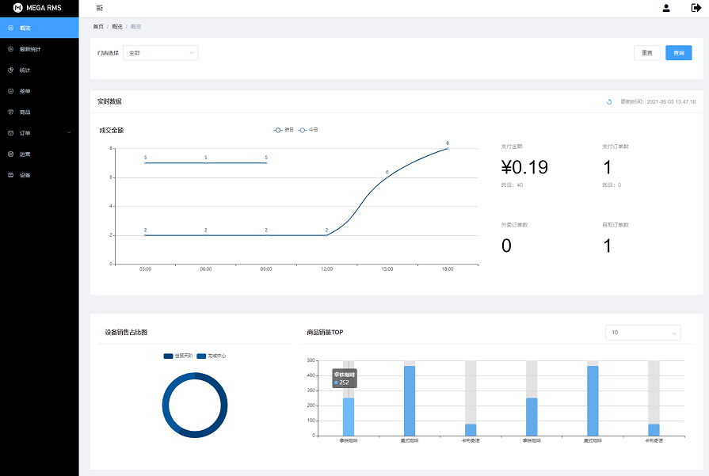
镁伽零售系统演示
测试环境待发布功能：
1.实时数据查看

Slide 10
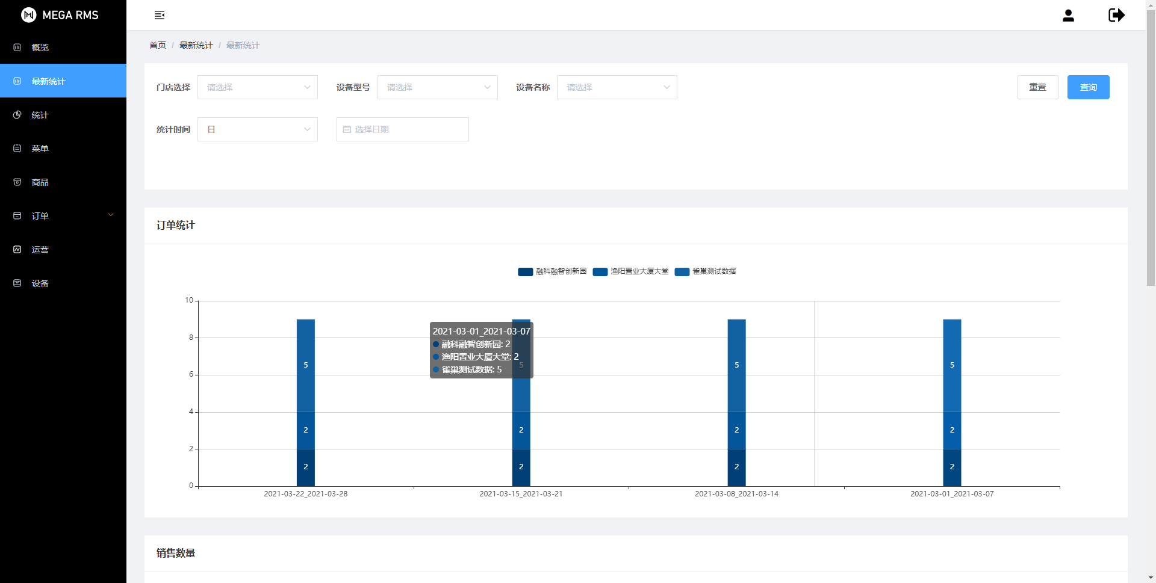
镁伽零售系统演示
2.订单统计

Slide 11
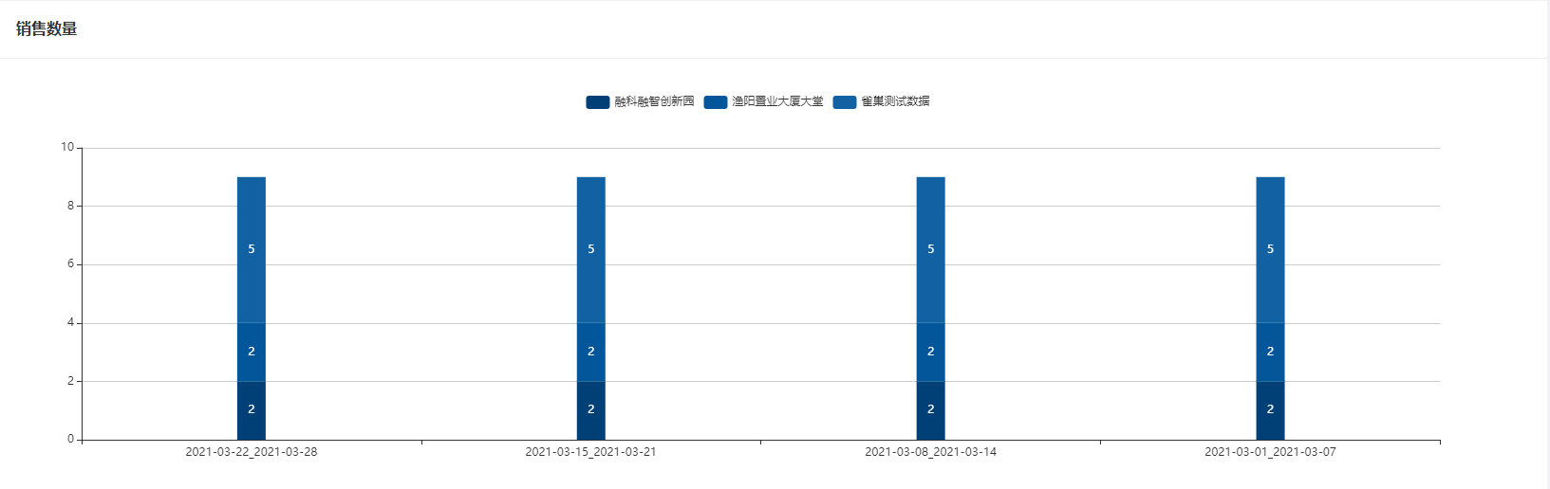
镁伽零售系统演示
3.销售数量统计

Slide 12
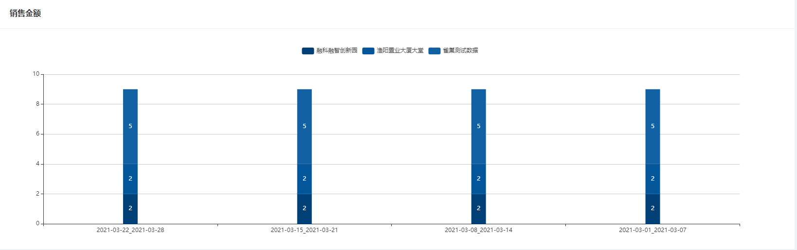
镁伽零售系统演示
4.销售金额统计

Slide 13
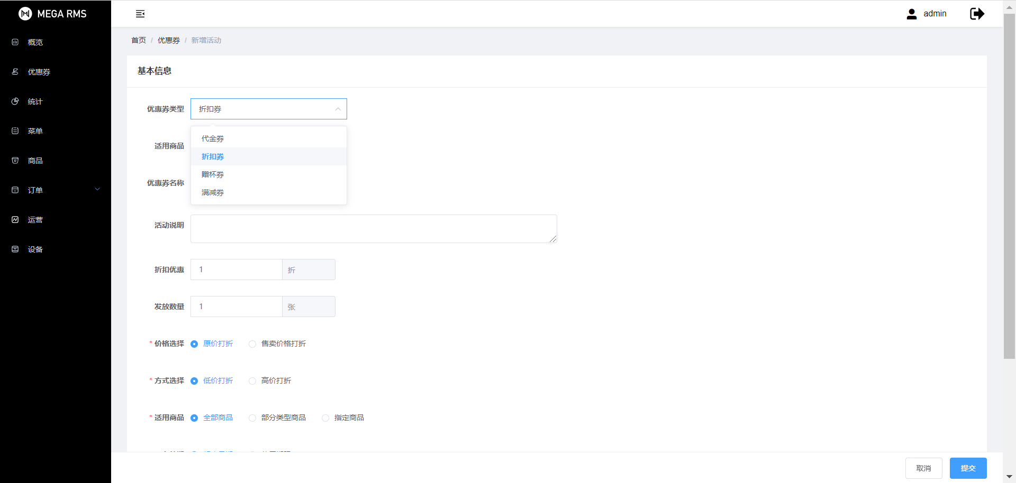
镁伽零售系统演示
5.优惠券

Slide 14
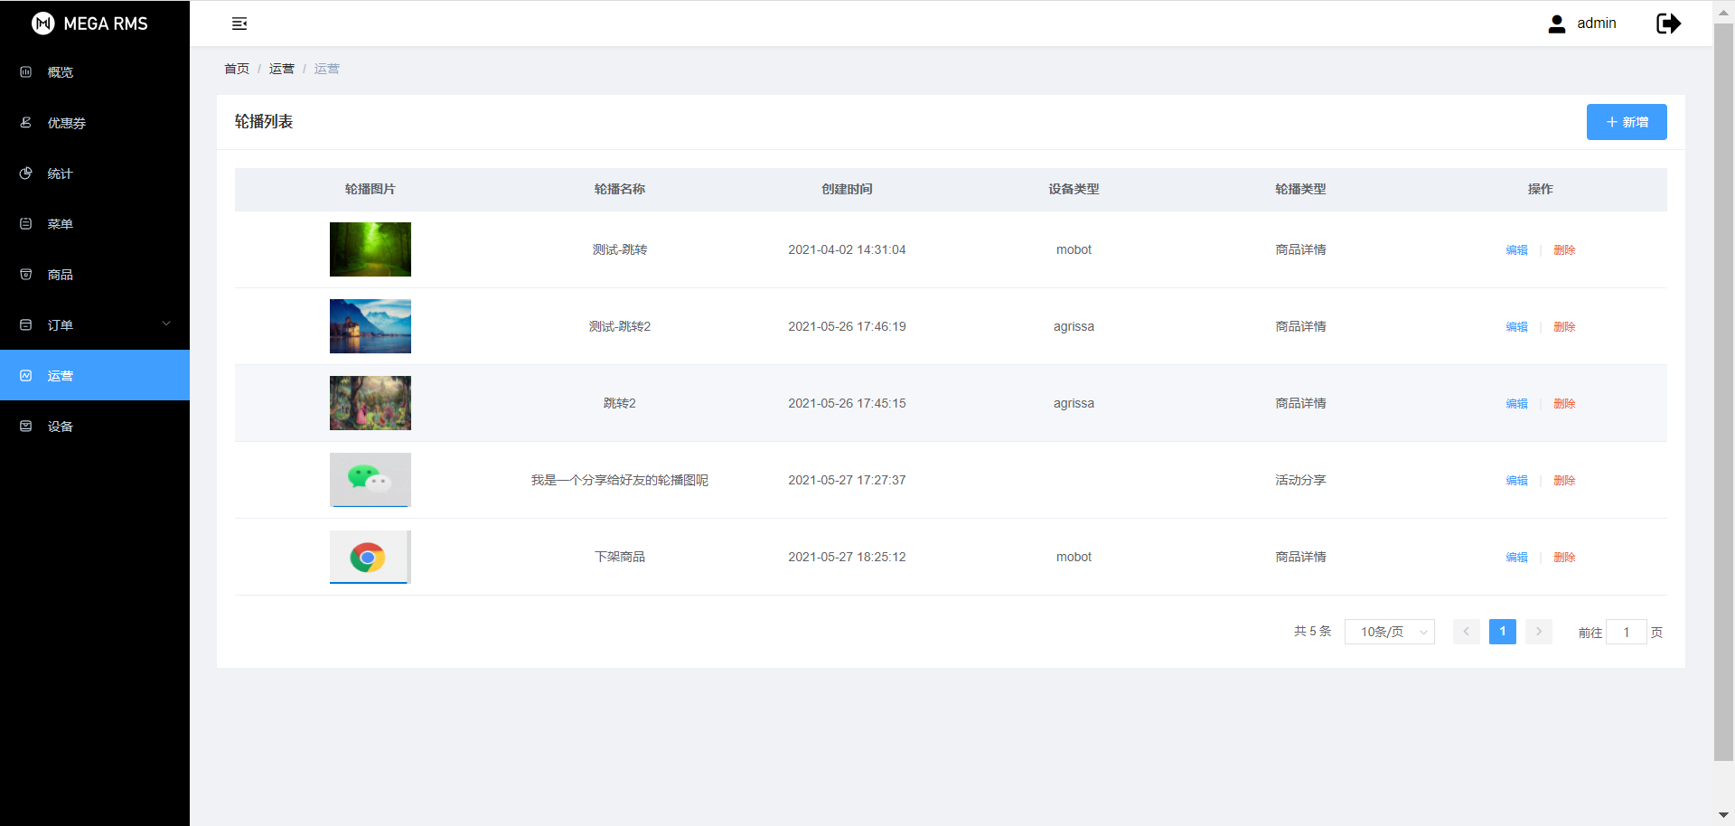
镁伽零售系统演示
6.轮播图

Slide 15
THANK YOU
镁伽®
www.megarobo.tech

